Slide 2
«Творческая история и сценическая судьба
комедии Н.В.Гоголя «Ревизор»

Slide 3
Цели урока:
• Повторение известных сведений о жизни и творчестве Н.В.Гоголя
Знакомство с творческой и сценической историей создания комедии, развитие восприятие учащимися литературного произведения.
• Воспитание любви к творчеству писателя, нравственных качеств учащихся, приобщение к искусству, театру

Slide 5
Николай Васильевич Гоголь часто называл себя путником и считал своим домом дорогу. Но всё – таки есть несколько мест на земле, которые были для него дороги.
Гоголя нельзя представить без Васильевки, без Диканьки, без Сорочинец, где он родился, без Петербурга, где стал писателем…

Slide 7
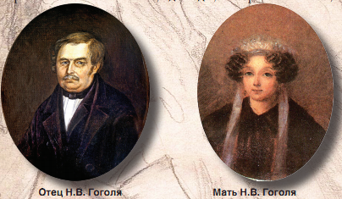
Родители Н. В. Гоголя

Slide 8
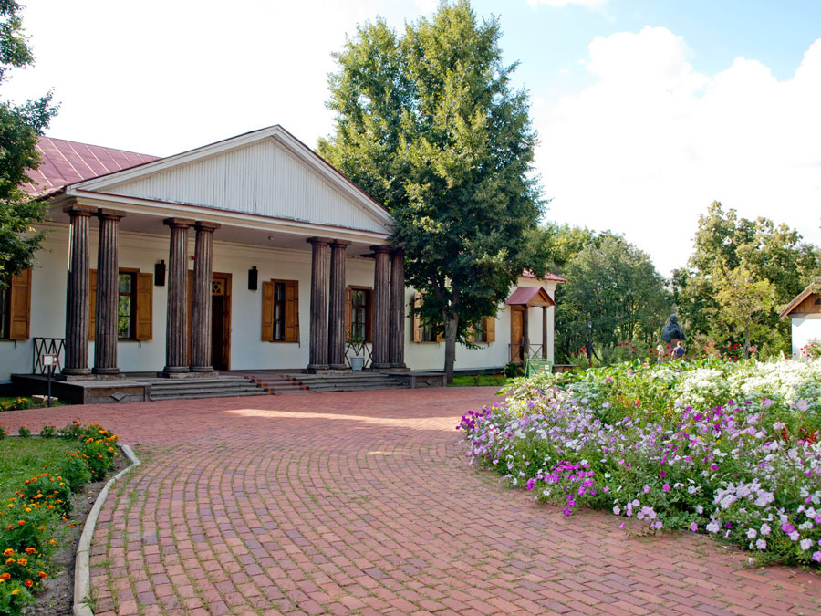
Усадьба Гоголей-Яновских

Slide 9
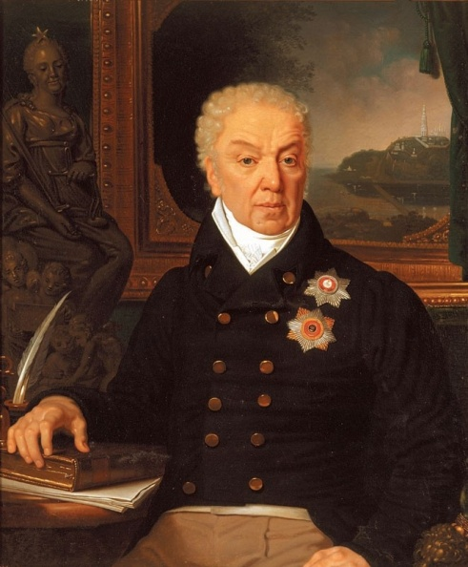
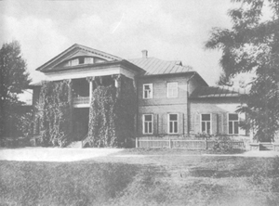
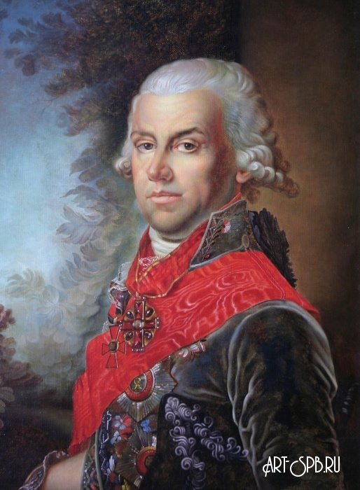
Д. П. Трощинский
(1754-1829)
имение Д. П. Трощинского

Slide 10
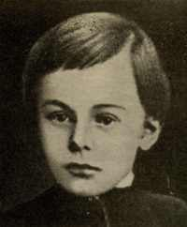
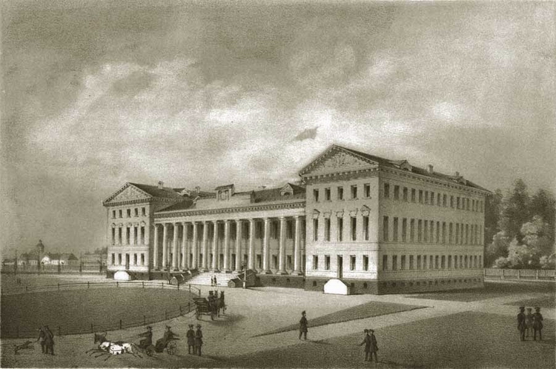
гимназия высших наук в Нежине
Н. В. Гоголь

Slide 11
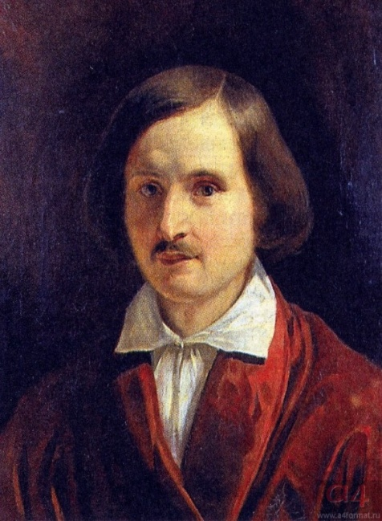
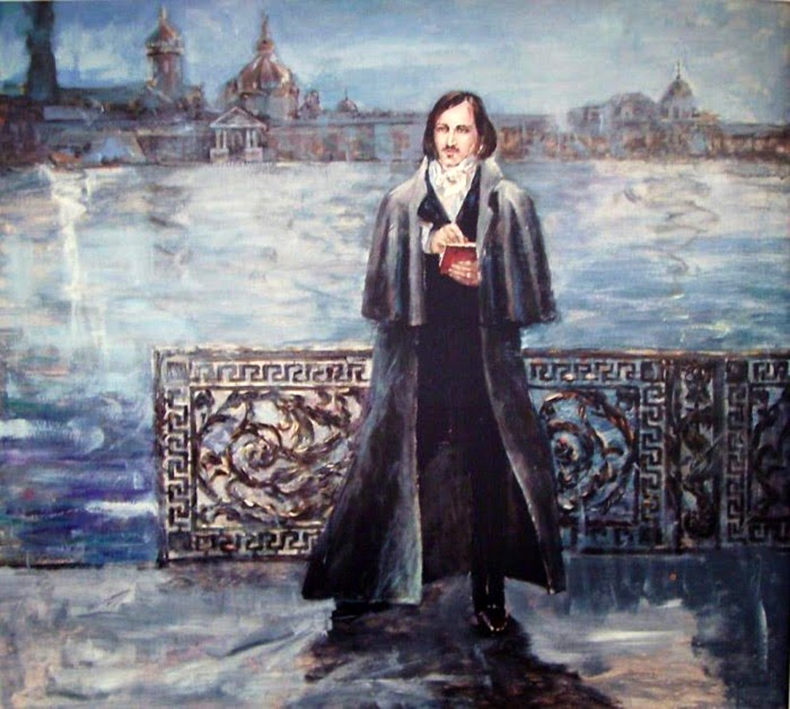
В 1828 году Н.В. Гоголь отправляется в Петербург. В Петербурге Гоголь пытается найти место для службы, но безуспешно.
В это же время начинает писать. Пробует себя и в поэтическом жанре и в прозаическом.

Slide 12
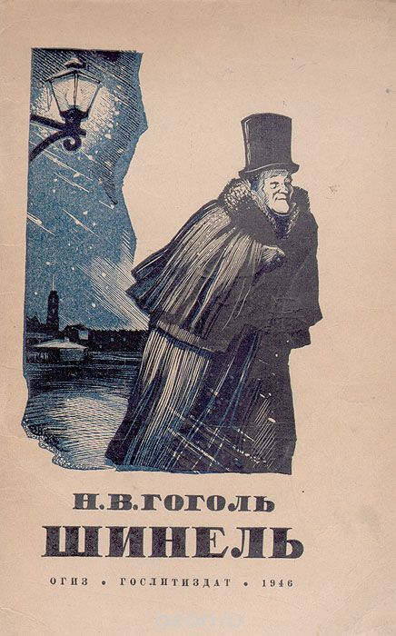
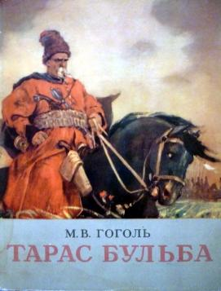
Какие произведения Н.В. Гоголя
вам известны?

Slide 13
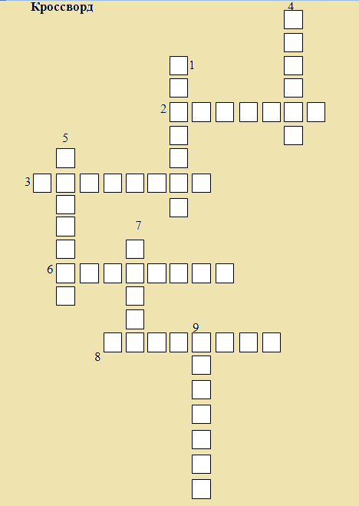

Slide 14
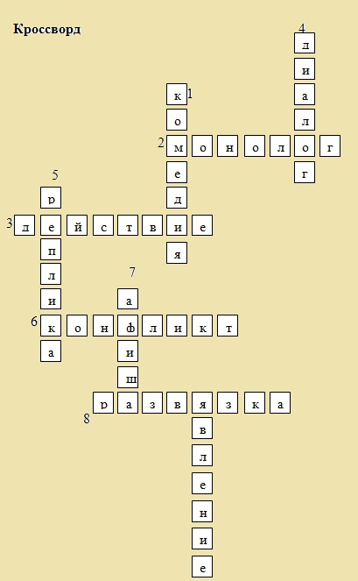

Slide 15
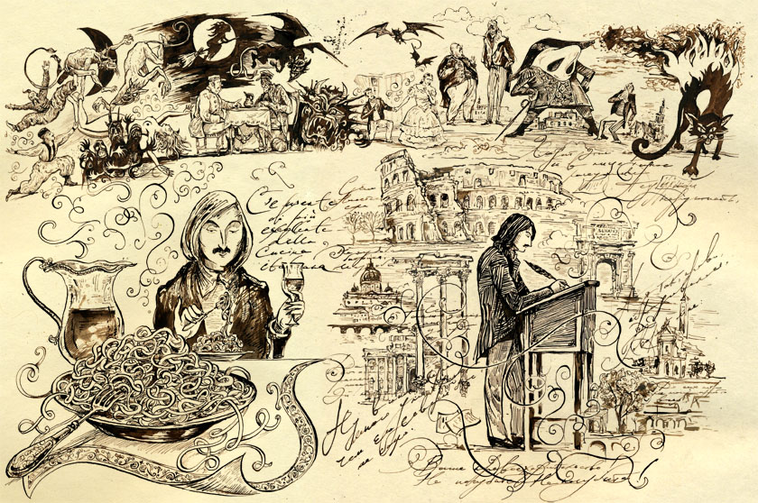
История создания комедии

Slide 18
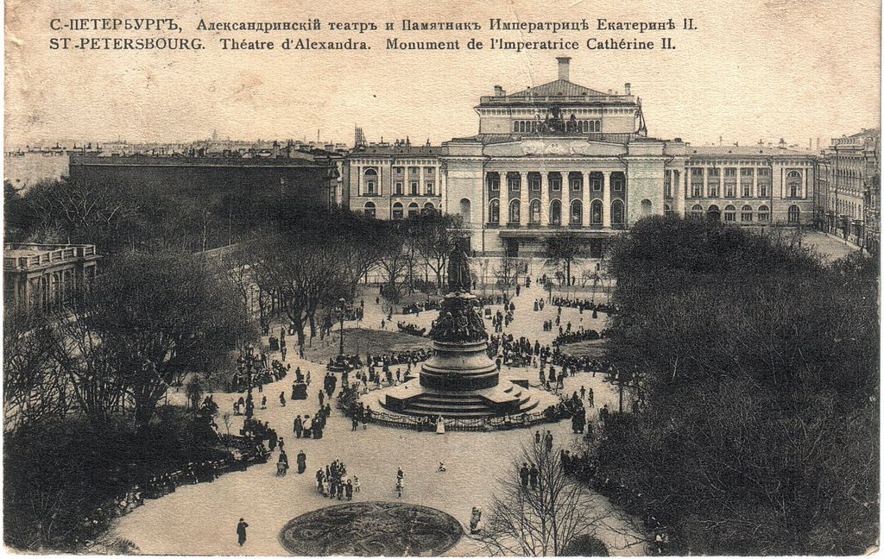
Пьеса «Ревизор» впервые была поставлена 19 апреля 1836 году в Петербургском Александрийском театре;
« Петербург - большой охотник до театра. Если вы будете гулять по Невскому проспекту в свежее морозное утро… зайдите в это время в сени Александриного театра: вы будете поражены упорным терпением, с которым собравшийся народ осаждает грудью раздавателя билетов» , -писал Гоголь

Slide 19
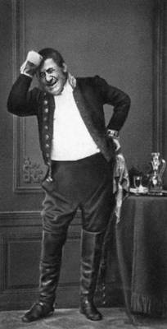
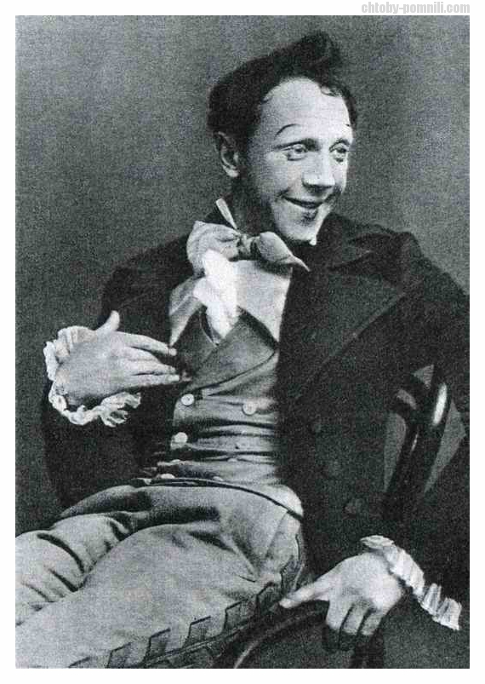
И.И. Сосницкий в роли городничего
В роли Хлестакова - Н.О. Дюр

Slide 20
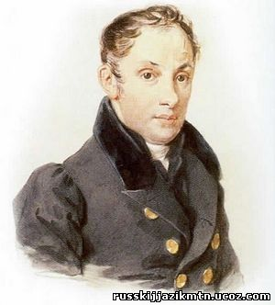
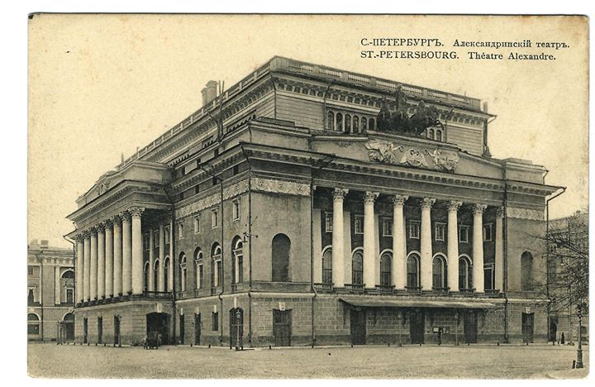
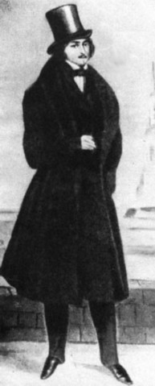
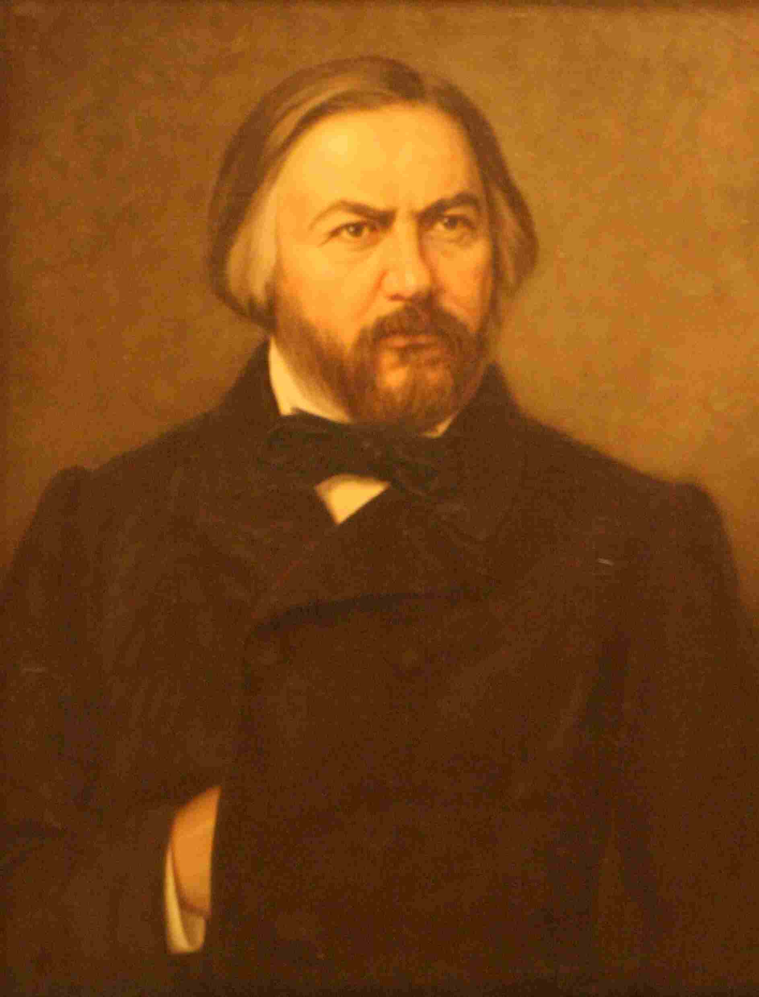
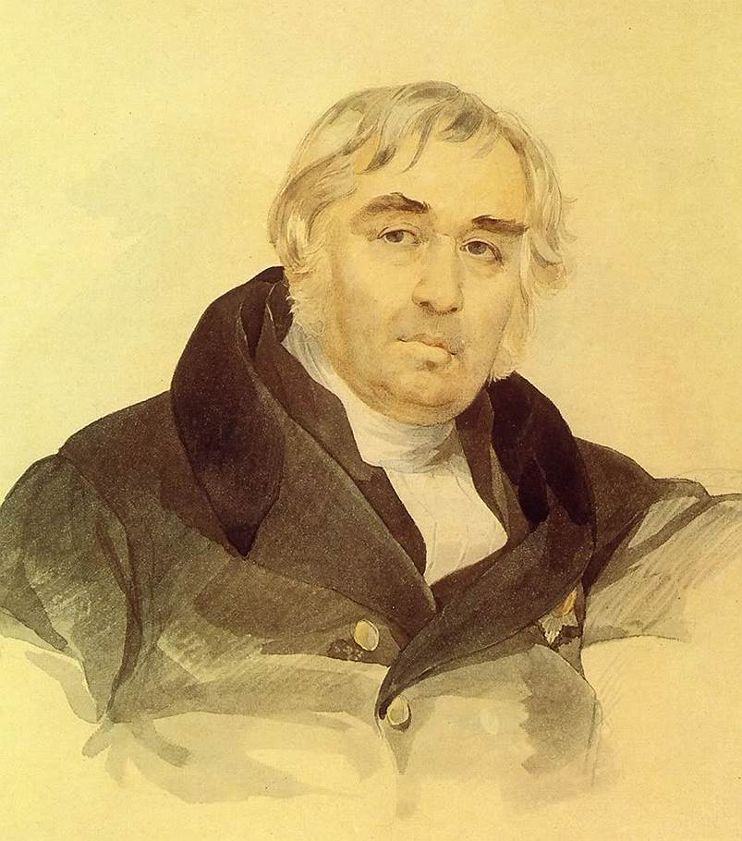

Slide 21
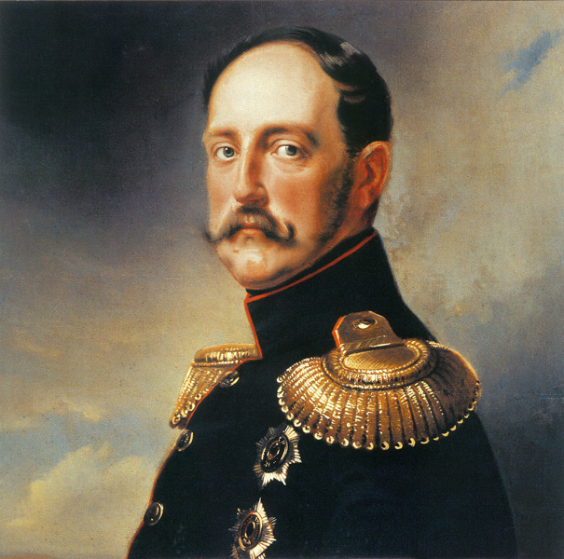
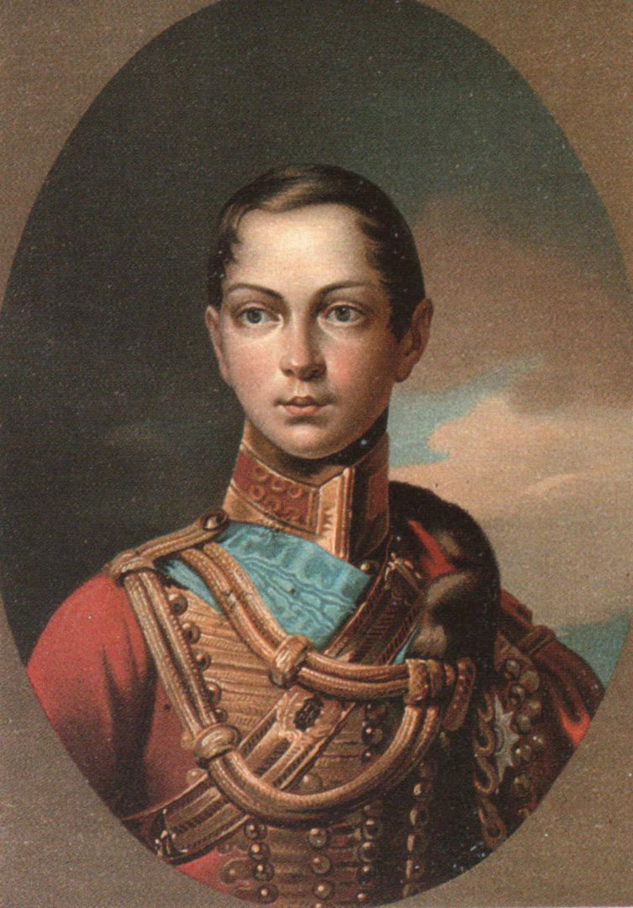
И вот, наконец, первый спектакль
В царской ложе-Николай I с наследником,
будущим Александром II
Выходя из ложи, Николай I сказал:
«Ну, пьеска! Всем досталось,
а мне – более всех!»

Slide 22
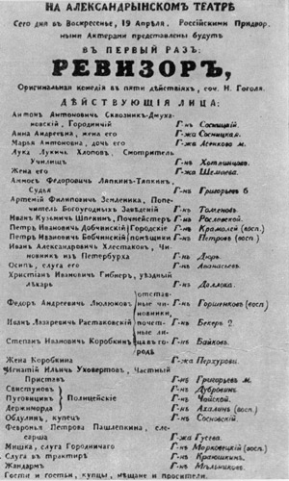

Slide 23
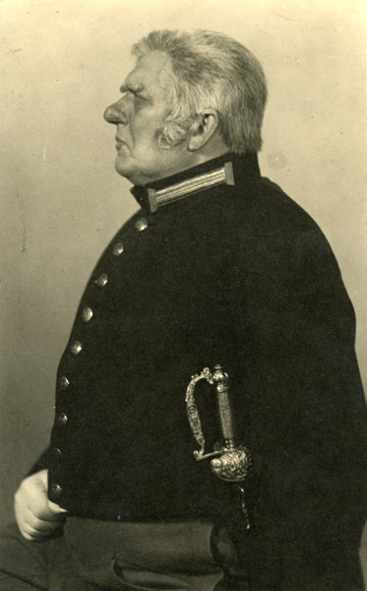
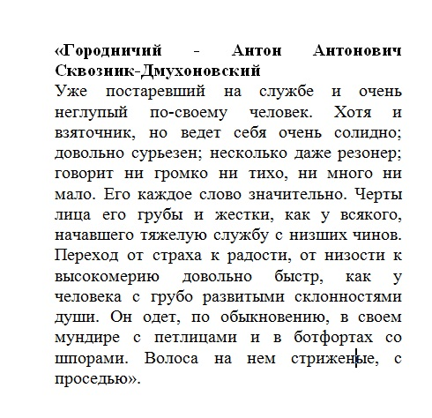

Slide 24
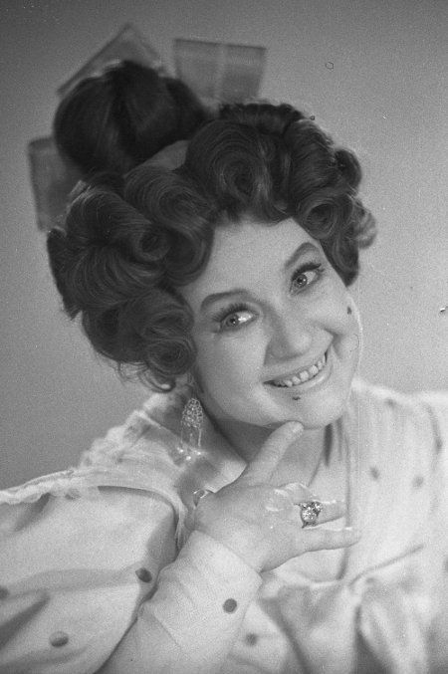
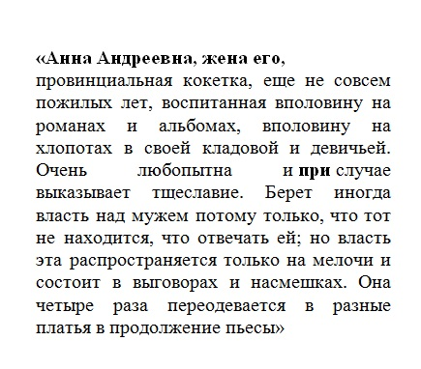

Slide 25
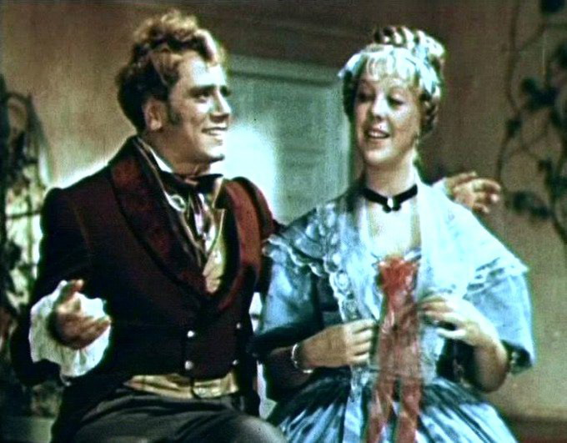
Марья Антоновна –
дочь Антона Антоновича Сквозник-Дмухановского (Городничего)

Slide 26
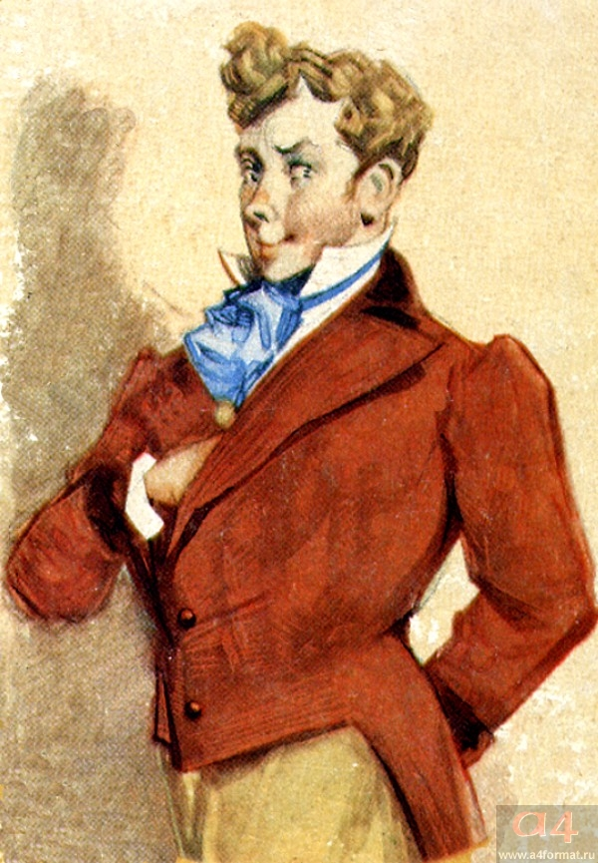
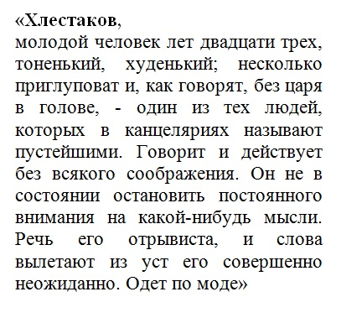

Slide 27
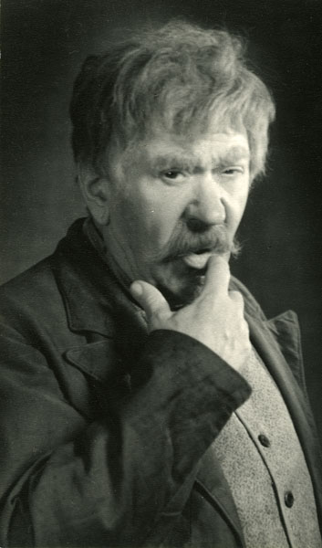
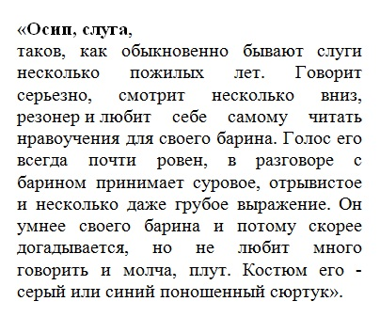

Slide 28
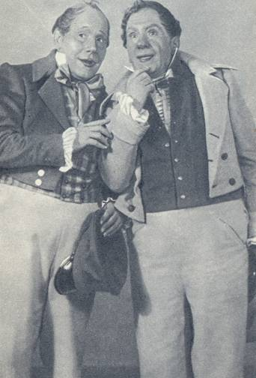
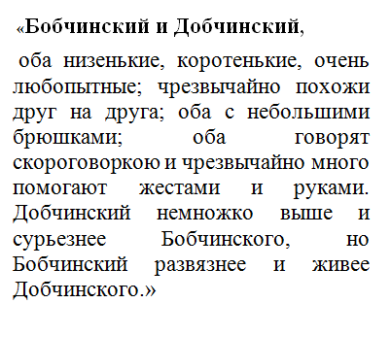

Slide 29
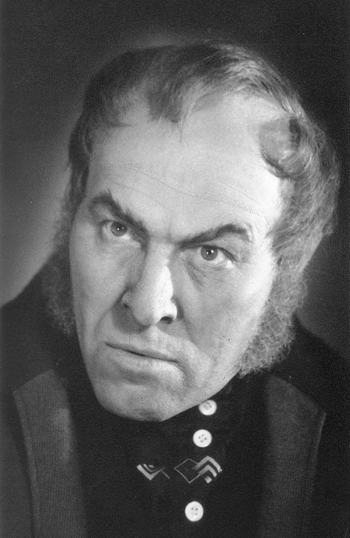
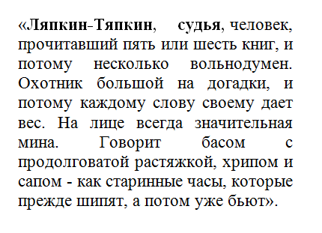

Slide 30
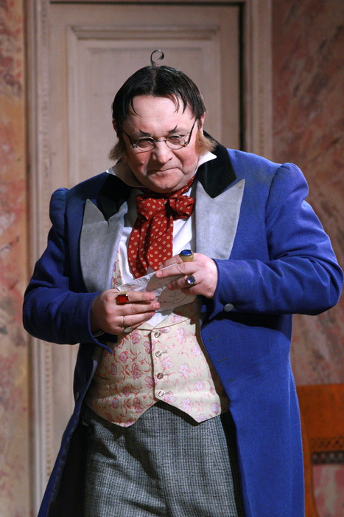
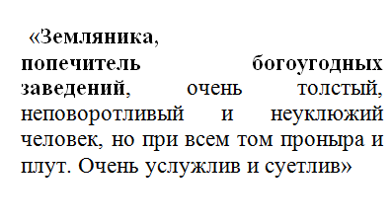

Slide 31
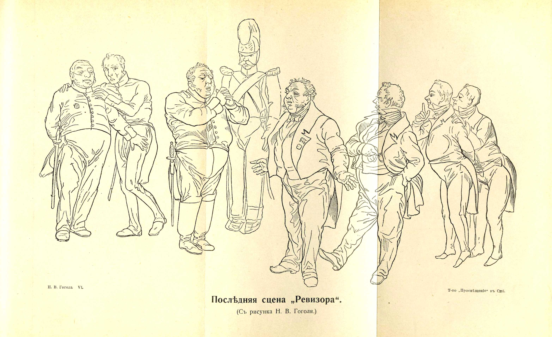

Slide 33
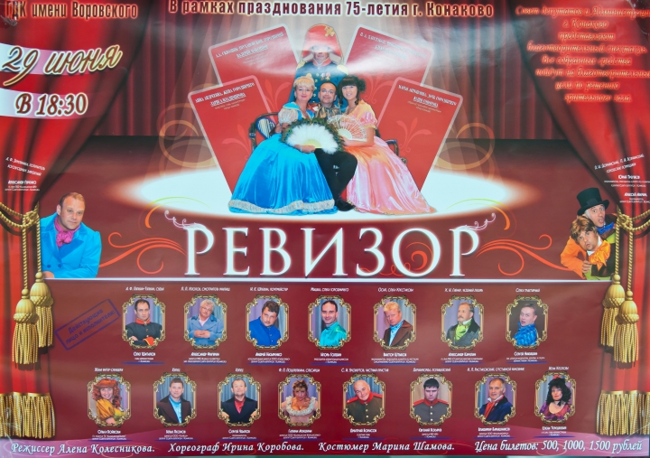

Slide 34
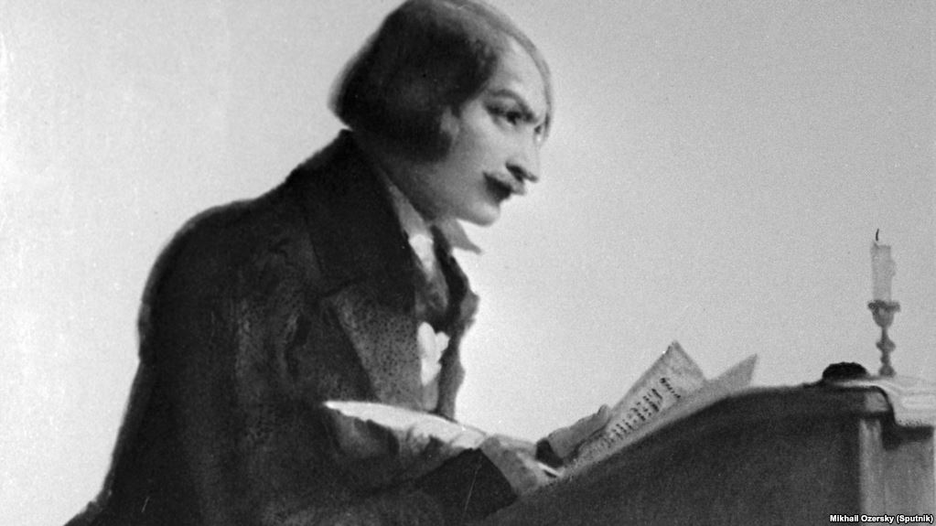
«В «Ревизоре» я стремился собрать в одну кучу все дурное в России и одним разом посмеяться над всем»

Slide 35
Домашнее задание:
Подготовить сообщение: “Образ Городничего”,
“Образ Хлестакова”
(по таблице).

